Slide 1
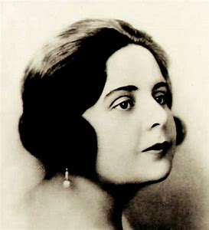
Ada Sari

Slide 2
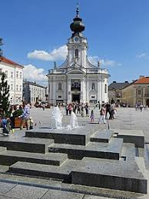
Ada Sari właśc. Jadwiga Szayer, (ur. 29 czerwca 1886 w Wadowicach , zm. 12 lipca 1968 w Aleksandrowie Kujawskim) – polska śpiewaczka operowa, sopran koloraturowy, aktorka, pedagog.

Slide 3
ŻYCIORYS
Była córką adwokata Edwarda Szayera i Franciszki z Chybińskich. Gdy miała trzy lata, jej ojciec przeniósł się wraz z rodziną do Starego Sącza, gdzie otworzył kancelarię adwokacką, a wkrótce został burmistrzem i pełnił tę funkcję przez siedemnaście lat.

Slide 4
KARIERA
Jadwiga Szayer po ukończeniu podstawowej edukacji studiowała muzykę i śpiew w Cieszynie i Krakowie. W 1905 została przyjęta do Prywatnej Szkoły Muzycznej hrabiny Pizzamano w Wiedniu. Kolejne lata to dalsze studia wokalne w Mediolanie.

Slide 5
CIEKAWOSTKA
Występowała w teatrze w Rzymie, a następnie na największych scenach operowych świata (La Scala w Mediolanie, Carnegie Hall w Nowym Jorku). Odbyła tournée po świecie. Miała repertuar złożony z najwybitniejszych oper świata. Śpiewała największe partie koloraturowe.

Slide 6
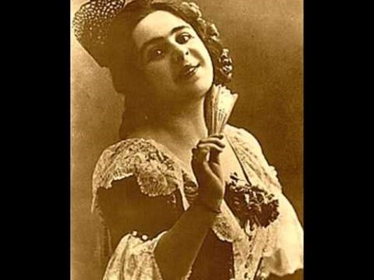
JEDEN Z JEJ UTWORÓW

Slide 7
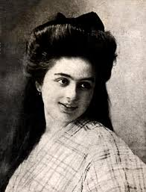
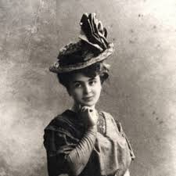
ŚMIERĆ
Zmarła w sanatorium w Ciechocinku po zawale serca. Została pochowana w Alei Zasłużonych na Cmentarzu Powązkowskim w Warszawie.

Slide 8
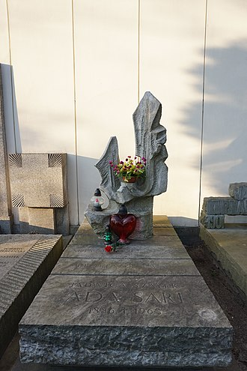
Grób Ady Sari na Cmentarzu Powązkowskim

Slide 9
UPAMIĘTNIENIE
Od 1985 w Nowym Sączu odbywa się Międzynarodowy Festiwal i Konkurs Sztuki Wokalnej im. Ady Sari, którego organizatorem jest Małopolskie Centrum Kultury „Sokół”.

Slide 10
ORDERY I OZNACZENIA
Krzyż Kawalerski Orderu Odrodzenia Polski (9 listopada 1932)

Slide 11
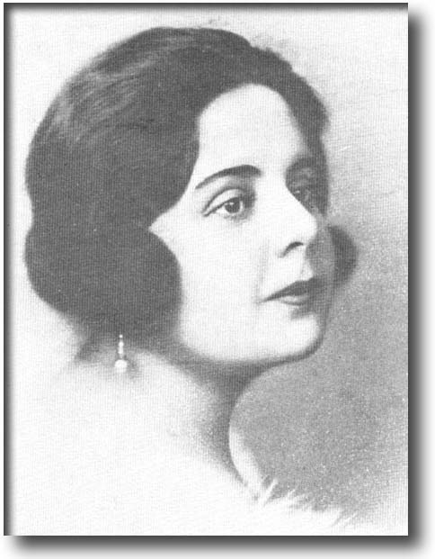
DZIĘKUJĘ ZA UWAGĘ
KOŹBIAŁ WERONIKA

